Slide 1
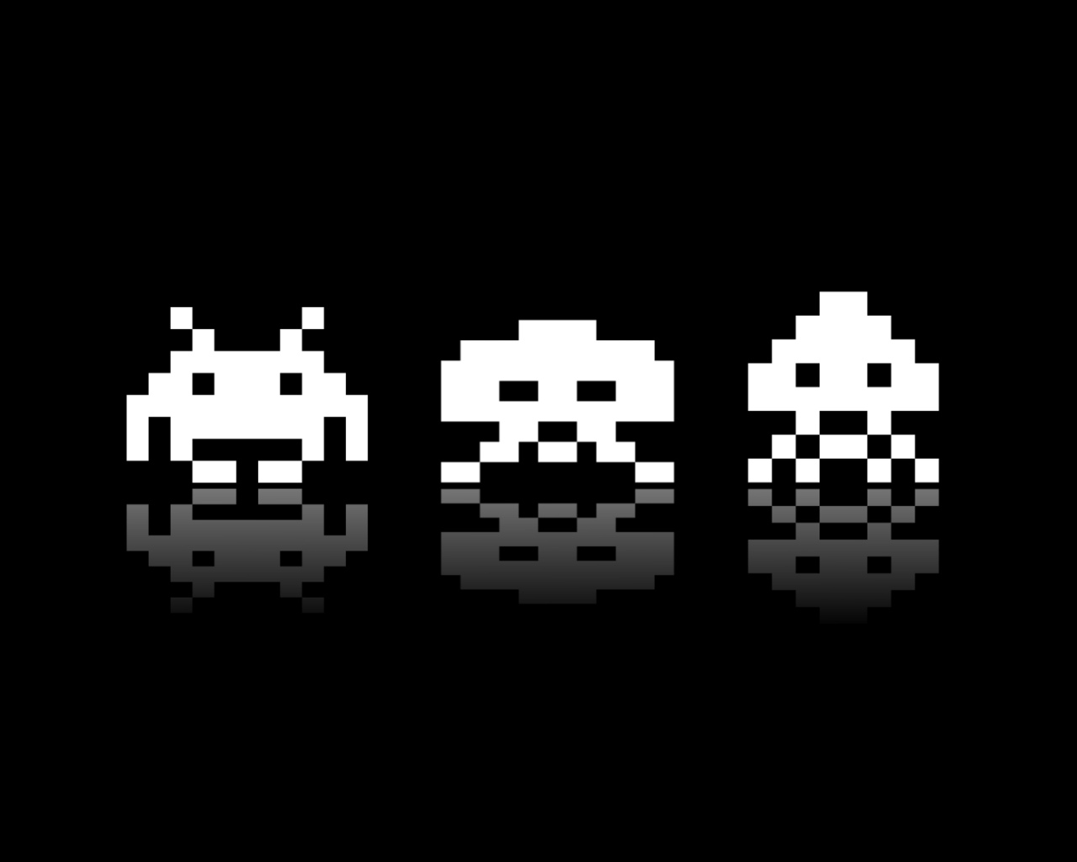
Guía de Flujo de Space Invaders UPV
Jesús Alberto Alonso Nanclares, Eduardo Villa Valdés

Slide 2
Índice
Diagrama de flujo del juego
Inicialización
Game
Bucle principal
Objetos simulados

Slide 3
Diagrama de flujo
Inicialización
Bucle Principal
Create
Stop
Start
Pause
Estados
End

Slide 4
Inicialización (I)
Inicialización
Bucle Principal
Create
Stop
Start
Estados
Pause
Carga de cadenas
Carga de controles
Creación de ventana y menús
Carga de idioma
Carga de niveles
End

Slide 5
Inicialización (II)
Se realiza en Main_SI_2013.cpp y SIGame.cpp
En SIGame se encuentran los métodos principales del juego, entre los que se encuentran la inicialización y el bucle principal.
En SIGame se crean los directorios por defecto, los estados del juego, las transiciones entre estados, los sonidos y los temporizadores.

Slide 6

Carga de cadenas
Inicializa las cadenas que usará el programa en adelante
Se realiza en la sección Language del API. En el fichero UGKLanguage.cpp y UGKLanguageParser.cpp

Slide 7
Carga de controles
Inicializa los controladores
de la ventana
Se realiza en la sección Window
del API, en los ficheros
GLWindow.cpp y MSWindow.cpp

Slide 8


Creación de ventana y menús
Carga la configuración de la ventana principal.
Carga los menús de:
  Space Invaders
  Nivel
  Ayuda
  Idioma: francés, español, inglés y catalán
  Empezar el juego
  Salida

Slide 9
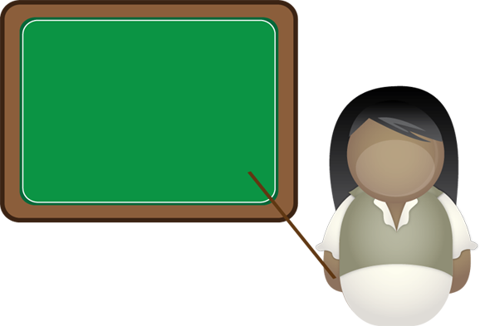
HTML Parser (I)
HTML parser: interpreta los ficheros HTML proporcionados.
Traduce los ficheros a la estructura interna de datos
La ventaja de usar un lenguaje textual es la facilidad para crear nuevos contenidos como niveles, etc.
El HTML se dedica a leer los tokens y analizar su validez.
Primero carga inicialización, luego idioma y luego niveles de juego.

Slide 10
HTML Parser (II)
Se compone de analizador léxico, sintáctico y semántico:
Analizador léxico: define los tokens que puede encontrarse el parser. Acciones a realizar, según el token obtenido.
Analizador sintáctico: interpretación de instrucciones o código que determine el comportamiento. Lenguaje de scripting.
Analizador semántico: Generar estructura de datos interna del videojuego. Verifica que no existan errores.

Slide 11
Lenguaje (I)
Lenguaje: carga en el
lenguaje solicitado los
mensajes predefinidos
para el menú, el log
y los mensajes de juego.
La internacionalización de un juego es una parte importante, ya que el objetivo es que este se use en distintos países
Se carga en el API Lenguage y el archivo application.cpp

Slide 12
Lenguaje (II)
Para ello es imprescindible
tener un paquete de idiomas
con frases o textos
predefinidos, ya que
sería muy costoso
escribir en el código
lo que debe decir
en cada idioma.

Slide 13
Lenguaje (III)
Carga de título, versión, tipo de archivo, en este caso el de lenguaje y lenguaje, en este caso español.
﻿<HTML>
  <HEAD>
    <TITLE>Space Invaders</TITLE>
    <VERSION>1.0.0</VERSION>
    <TYPE>Language</TYPE>
    <LANGUAGE>ES</LANGUAGE>
  </HEAD>

Slide 14
Lenguaje (IV)
Carga de los distintos mensajes predefinidos, estos se identifican por su ID cuando se solicita su contenido.
<BODY>
  <RESOURCE>
    <ID>1</ID>
    <CONTENT>Error de Internet</CONTENT>
  </RESOURCE>
  <RESOURCE>
    <ID>2</ID>
    <CONTENT>Información: conexión a Internet no se pueden utilizar.</CONTENT>
  </RESOURCE>
  <RESOURCE>
    <ID>3</ID>
    <CONTENT>Advertencia</CONTENT>
  </RESOURCE>

Slide 15
Carga de niveles (I)
Carga de título, versión, tipo de archivo, en este caso el de nivel y nivel, en este caso el 0.
<HTML>
  <HEAD>
  <TITLE>Space Invaders</TITLE>
  <VERSION>1.0.0</VERSION>
  <TYPE>Level</TYPE>
  <LEVEL>0</LEVEL>
  </HEAD>

Slide 16
Carga de niveles (II)
Carga de las distintas partes del nivel, con sus atributos.
<BODY>
  <CHARACTER>
    <NAME>GAME</NAME>
    <RENDERMODE>3D</RENDERMODE>
    <SIMULATIONMODE>DISCRETE</SIMULATIONMODE>
<BOUNCE>0</BOUNCE>
<TIMERENDER>16.67</TIMERENDER>
<TIMEUPDATE>16.67</TIMEUPDATE>
  </CHARACTER>

Slide 17
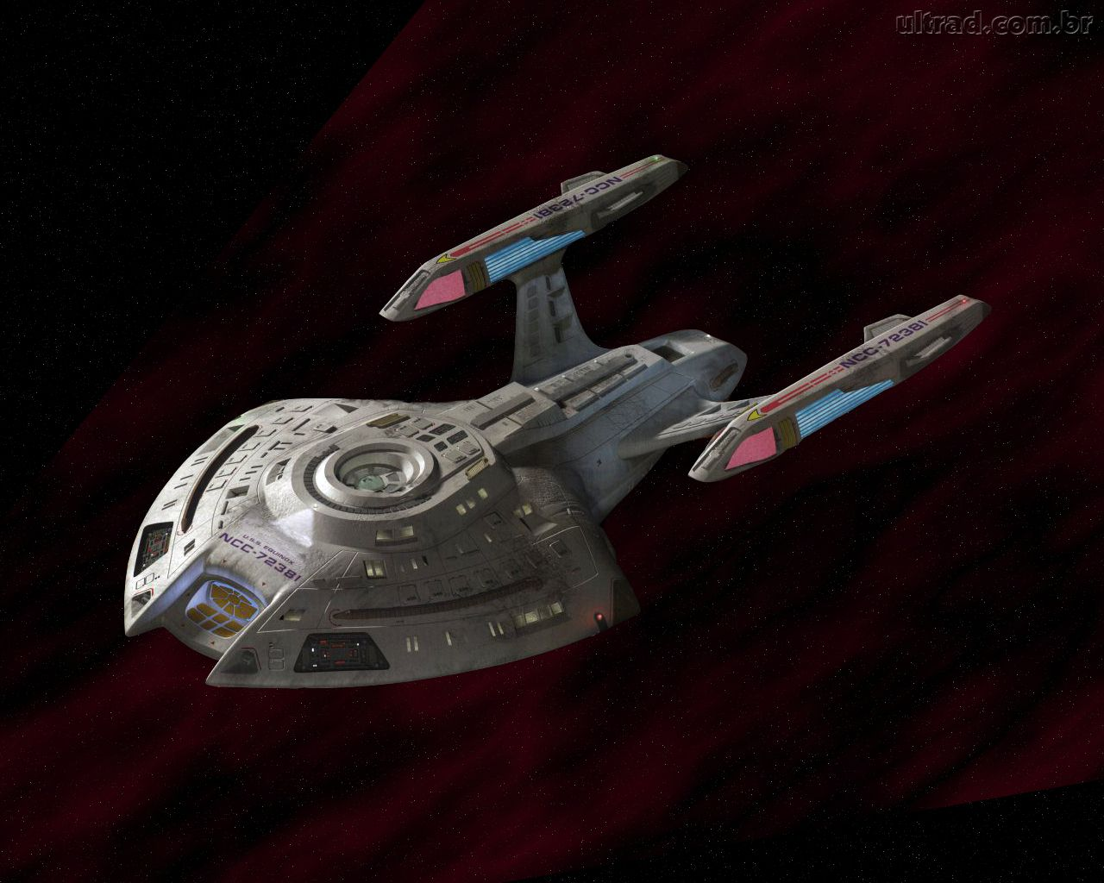
Game (I)
Inicializacion
Bucle Principal
Create
Stop
Start
Estados
Pause
End
La primera fase de todo programa es inicializar.
Esto se divide en las fases Initializate() e Init() que en un futuro se unificarán.

Slide 18
Game (I)
Initialize()
  Carga el HTMLParser del juego
  Carga el lenguaje del juego
  Carga los sonidos del juego
  Carga/borra juegos guardados en el juego

Slide 19
Game (II)
Init()
  Carga los atributos generales del juego e inicializa el log
  Carga la visualización
  Carga el inicio de nivel

Slide 20


Bucle principal (I)
El bucle principal actúa mientras reciba mensajes de RT-DESK
El bucle principal se compone de:
  APP_Init: crea la ventana de juego
  APP_Create: inicializa la IA del juego
  APP_Start: controla pause, llama al rungameloop y luego llama a end
  APP_End: destruye la ventana y todos los demás objetos

Slide 21
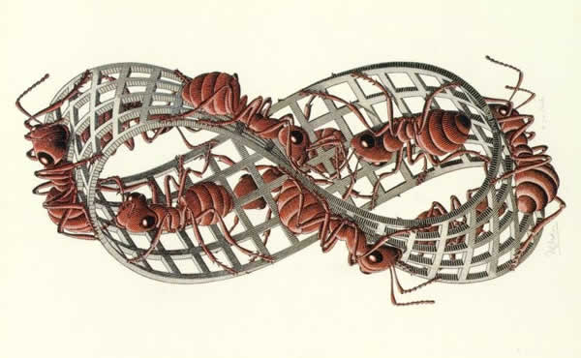
Bucle principal (II)
RunGameLoop: Da el control a la Inteligencia Artificial del juego, que trabaja a través de los estados de la Inteligencia Artificial
Estados posibles:
  CSIG_INITIAL
  CSIG_FADING_IN
  CSIG_FADING_OUT2PLAY
  CSIG_PLAYING
  CSIG_LOSTLIFE

Slide 22

Bucle principal (III)
Estados posibles:
  CSIG_WON
  CSIG_LOSTGAME
  CSIG_FADING_OUT2WON
  CSIG_FADING_OUT2END
  CSIG_FADING_OUT2LOST
  CSIG_END

Slide 23
Bucle principal (IV)
Relación entre los estados
Fading out2play
Lost life
Initial
Fading in
Fading out2won
Playing
Won
Lost game
Fading out2lost
Fading out2end
End

Slide 24
Bucle principal (IV)
Estados
CSIG_INITIAL
  Configuración inicial del juego
CSIG_FADING_IN
  Carga de nivel, carga de lanzamiento de RT-DESK y selección de controles
CSIG_PLAYING
  Sincronización de tiempo de RT-DESK y simulación de un paso RT-DESK (Simulate())

Slide 25
Objetos simulados (I)
Los objetos simulados tienen dos partes principales:
  Init(): se encarga de la inicialización de sus atributos
  ReceiveMessage(msg): se encarga de gestionar los mensajes recibidos y actuar en consecuencia

Slide 26

Objetos simulados (II)
Character (I)
Todos los objetos simulados
dependen del objeto character
que se encuentra en character.cpp
Se encarga de acciones básicas como son las que listaremos en la siguiente transparencia

Slide 27
Objetos simulados (III)
Character (II)
El objeto character se encarga de:
  Inicialización
  Cajas de inclusión
  Inteligencia artificial
  RenderMovimiento
  Colisión

Slide 28


Objetos simulados (IV)
Navy
In the navy!!!
El objeto Navy se encarga de la
gestión de las naves enemigas
El método ReceiveMessage(msg) se encarga de gestionar los mensajes recibidos, actualizar su estado y enviar nuevos mensajes a cada nave, para que actúen en consecuencia

Slide 29
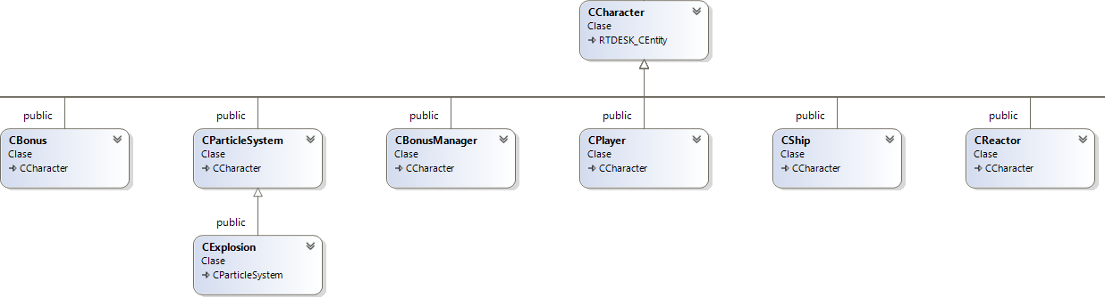
Objetos simulados (V)
Diagrama de clases
Todas las clases se ubican en el
fichero con su nombre y se nombran
con una c al principio
...
...

